Slide 1
Régression logistique

Slide 2
Programme: Regression logistique
Classification ≠ regression
Regression logistique
function logit
Stats vs ML, 2 cultures
Matrice de confusion
AUC
Logistic regression with scikit / numpy
Categorical predictors,
dummy encoding, binary encoding

Slide 3
Variable cible est catégorique – classification binaire
L'output de la regression linéaire est continue
Problème:
induire un ordre arbitraire entre les classes
Chats < Chien ? ou Chien < Chats
Comment choisir un seuil de separation ?
Classification binaire
Utiliser la régression linéaire
Contraindre l'output de la regression dans [0, 1]
logit function
Interpreter le resultat comme probabilité d'appartenance à une catégorie
Définir un seuil arbitraire Tau = 0.5
Appliquer la règle:
si T< 0.5 => \hat{y} appartient a classe 0
sinon => \hat{y} appartient a classe 1

Slide 4
EXEMPLES
Marque de voiture: Audi, Renault, Ford, Fiat
Si on assigne un numero arbitraire à chaque marque de voiture on crée une hiérarchie:
Audi =>1 , Renault => 2, Ford => 3, Fiat => 4
De meme:
chien, chat, souris, poulet => {1,2,3,4}
pourquoi le poulet serait 4 fois le chien ? Ca ne fait pas sens.
Parfois on peut quand meme assigner un chiffre à chaque categorie, catégories ordonnées
enfant, jeune, adulte, vieux => {1,2,3,4} negatif, neutre, positif => {-1, 0, 1}
ONE HOT ENCODING
Comment traduire les variables quantitative en variables numeriques
Binaires
Oui/Non;1/0
Homme / Femme
Spam / legit
Action: Achete, enregistre, Identification
Multinomiales
liste de villes, pays, destinations, tranche d'age
niveau d'etude
marques de voiture

Slide 5
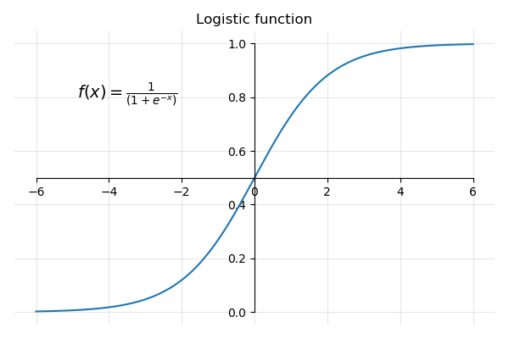
Logistic function

Slide 6
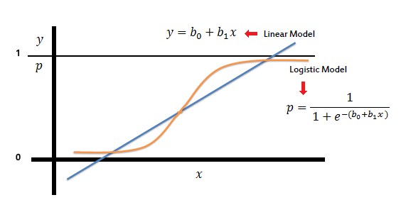

Slide 7
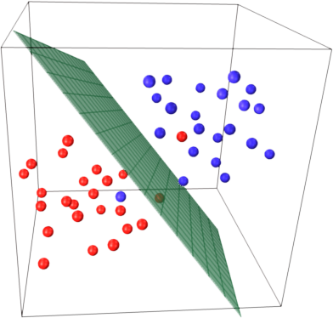
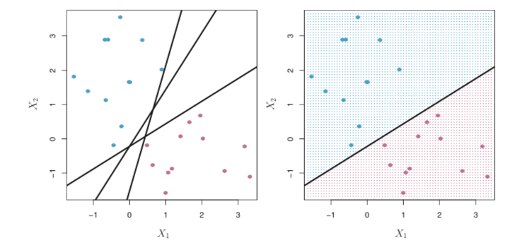
Trouver un hyperplan
2D
y = a_1 x_1 + a_0
3D
y = a_1 x_1 + a_2 x_2 + a_0

Slide 8
Credit default dataset
Predicteurs:
continuous variables: balance, and income
binary variable: student which indicates if the person is a student or not
Variable cible: default which indicates whether the person defaulted on his/her credit loan.
Default is a binary variable that takes the values yes and no. with the following counts:
No (0) 500
Yes (1) 333
import statsmodels.formula.api as smf
import pandas as pd
# Load the dataset
df = pd.read_csv(credit_default_sampled.csv')
# définir le modèle
model = smf.logit('default ~ income + balance', data = df)
# Fit the model to the data
results = model.fit()
# Résultats
results.summary()

Slide 9
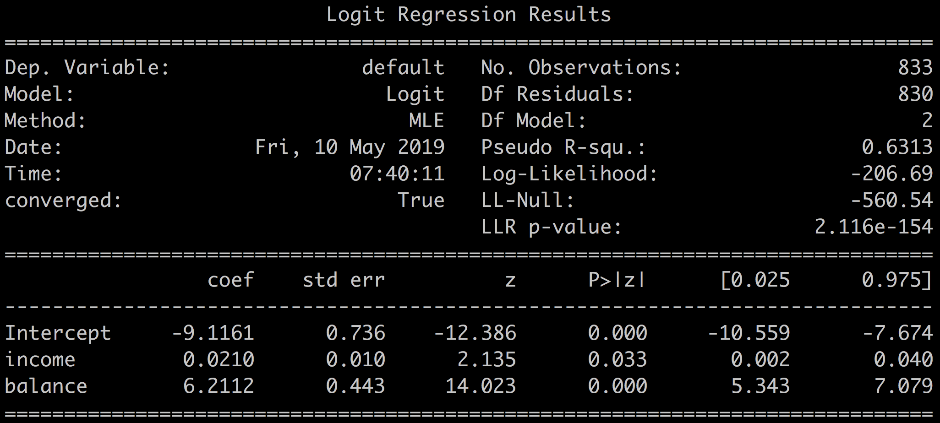
default ~ income + balance
R-squared
F-statistic
t-statistique

Slide 10
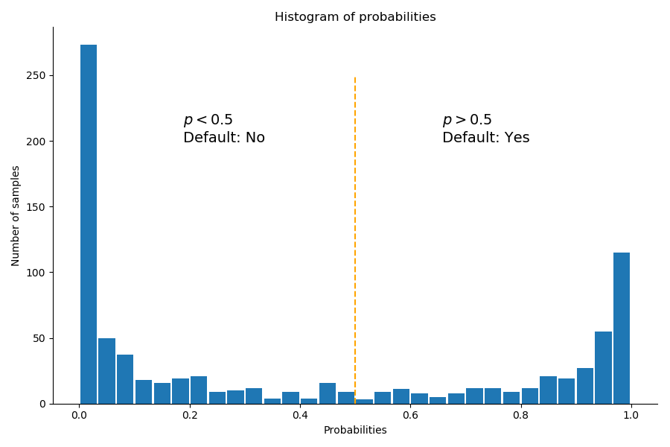
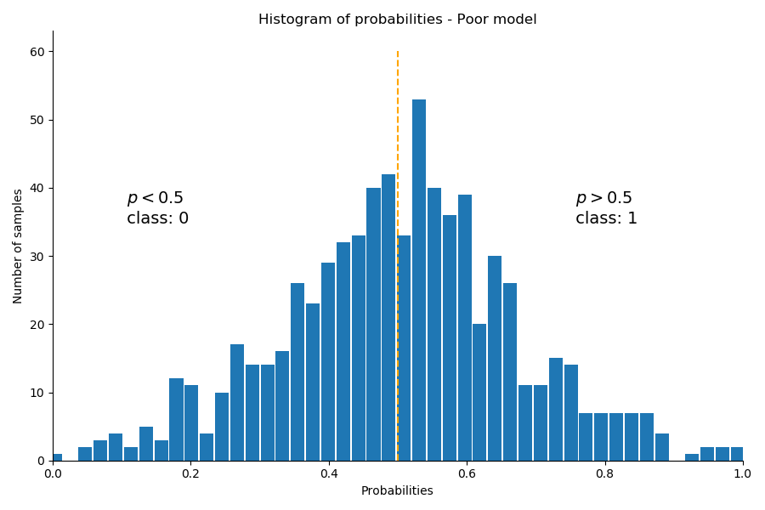
L'histogramme des valeurs estimées donne une bonne indication du pouvoir de séparation du modèle
yhat = results.predict(df[['income', 'balance']])
Mauvais modèle
Excellent modèle

Slide 11
Valeurs prédites
yhat = results.predict(df[['income', 'balance']])
threshold = 0.5
# transforms the list of booleans into an int with 1 = True, 0 = False
predicted_class = (yhat > threshold).astype(int)
print(predicted_class)
> [1,1,1,1...,0,0,0]

Slide 12
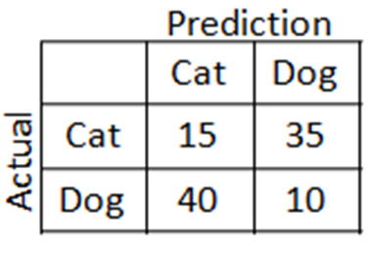
Matrice de confusion
 | Predicted 1 | Predicted 0
Actual 1 | True Positives | False Negatives
Actual 0 | False Positives | True Negatives
4 cas possibles
2 bons:
1 classé comme 1
0 classé comme 0
2 mauvais
1 classé comme 0
0 classé comme 1
results.pred_table()

Slide 13
 | Predicted Default | Predicted Non-Default
Actual Default | 286 | 47
Actual Non-Default | 40 | 460
Out of of 333 default samples:
286 were correctly predicted as default by our model (True positives)
47 were wrongly predicted as non-default by our model (False Negatives)
And out of 500 non-default samples,
460 were correctly predicted as non-default by our model (True Negatives)
40 were wrongly predicted as default by our model (False Positives)

Slide 14
 | Predicted Default | Predicted Non-Default
Actual Default | 286 | 47
Actual Non-Default | 40 | 460
number of samples correctly classified : 460 + 286 = 746
total number of samples : 833
so our accuracy is 746 / 833 = 90.0%
Pretty good score!
Accuracy = (TP + TN) / (P + N)
True Positive Rate = (TP) / (TP + FP)
False Positive Rate = (TP) / (TP + FP)

Slide 15
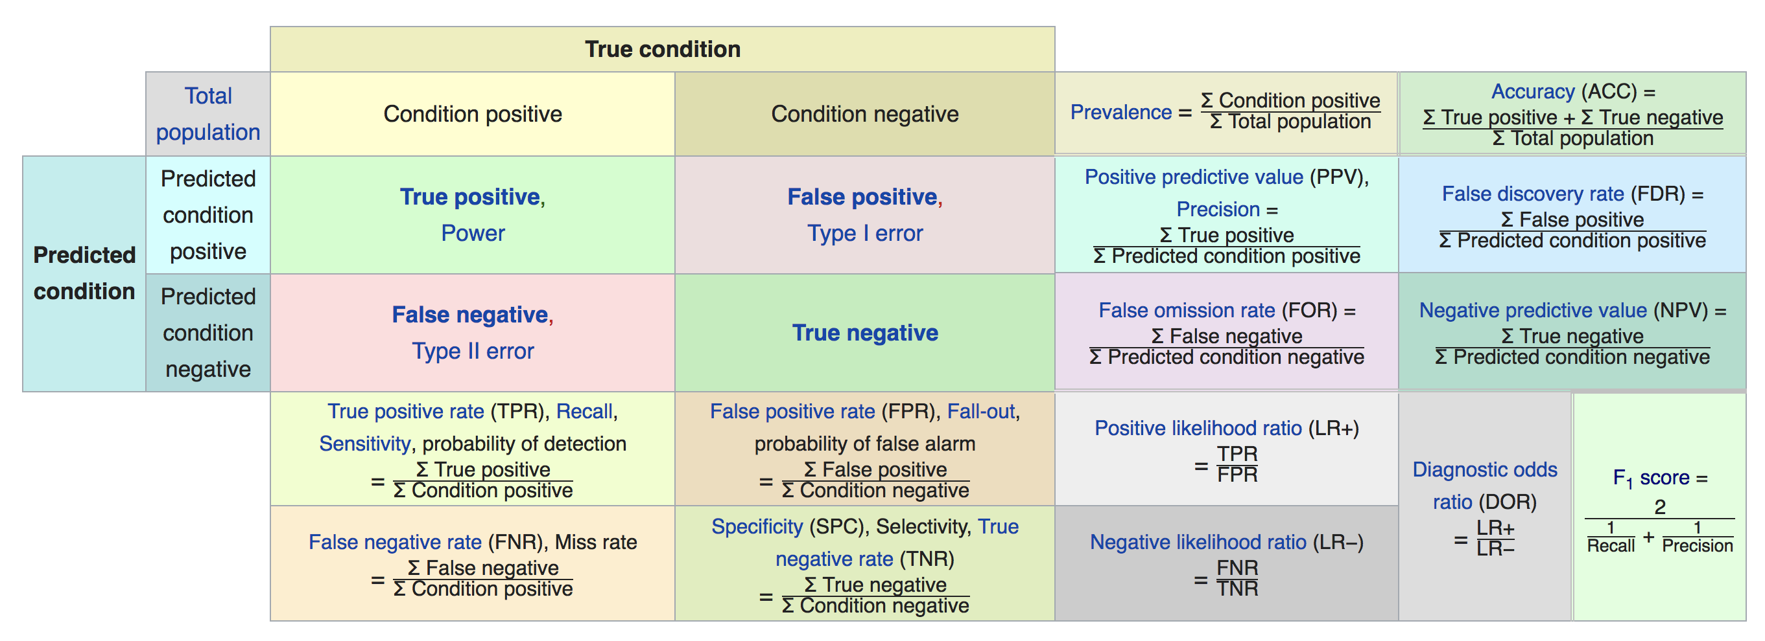

Slide 16
Au fait le seuil de classification?
Que se passe t il si on change le seuil de classification ?
La matrice de confusion change aussi
t = 0.75 | Predicted Default | Predicted Non-Default
Actual Default | 243 | 90
Actual Non-Default | 19 | 481
Accuracy(t =0.75) = (243 + 481) / 888 = 81 %

Slide 17
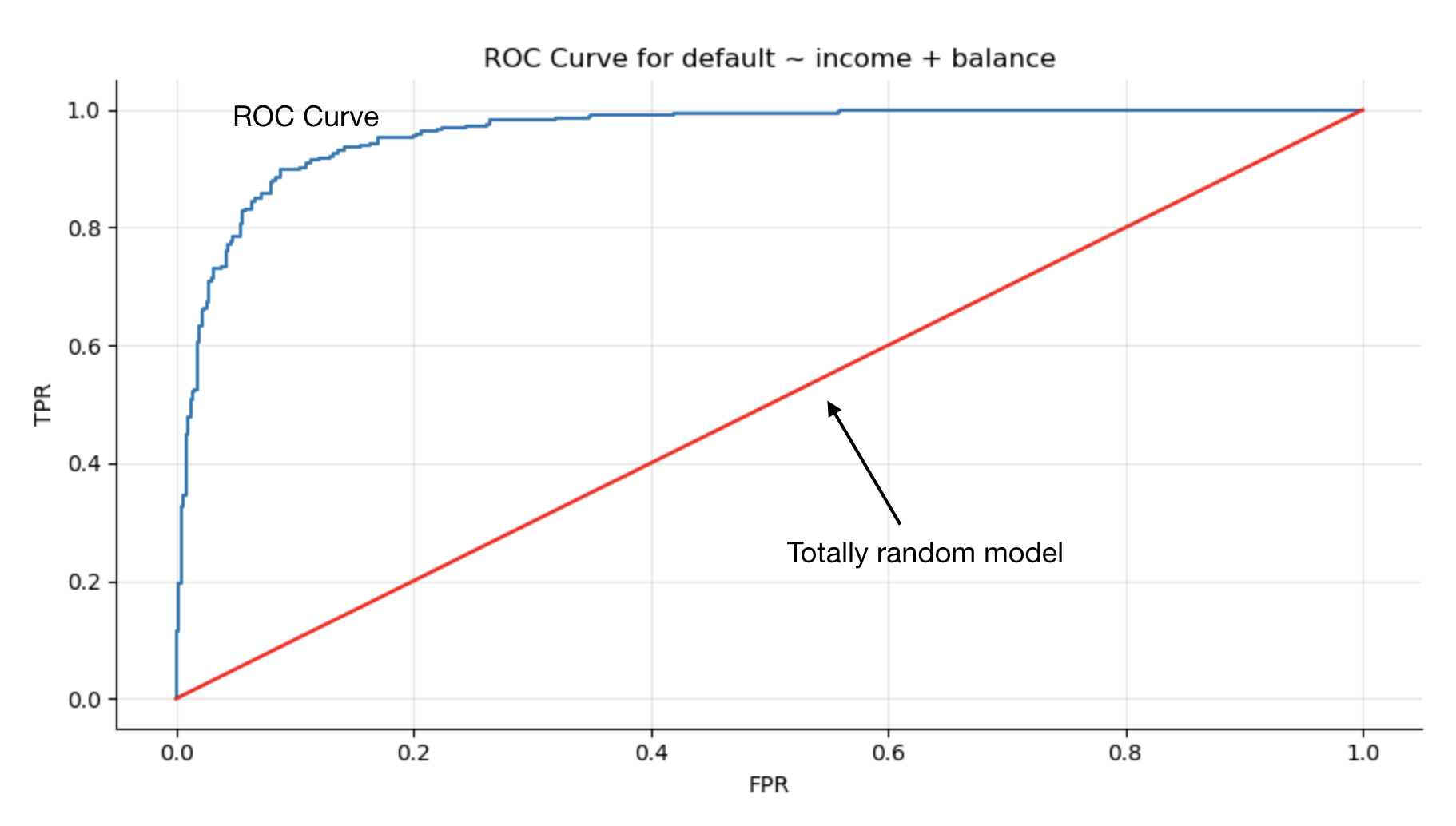
ROC - AUC
Faire varier le seuil de classification impacte aussi le TPR et FPR
Si on trace la courbe TPR vs FPR en faisant varier le seuil de 0 à 1 on obtient la courbe ROC
La surface sous la courbe (Area under the curve) est appelé AUC
- métrique plus robuste que l'accuracy
yhat= results.predict()
from sklearn.metrics import roc_curve
fpr, tpr, thresholds = roc_curve(df['default'], yhat)
from sklearn.metrics import roc_auc_score
score = roc_auc_score(y, yhat_proba)

Slide 18
Le paradoxe de l'accuracy
si on prends le dataset original de credit default on a en fait
from sklearn.metrics import roc_curve, auc
333 default
9667 non default
Un modèle qui prédit tout le temps non default a une accuracy de 96.67%
acc = (9667 + 0) / 10000
super!
A vous
sur le dataset credit complet
le modele
'default ~ income + balance + student'
matrice de confusion
accuracy
RUC curve
AUC

Slide 19
Prédicteurs catégorique – régression linéaire
Load auto-mpg
Origin (3) et name (beaucoup) sont des categories non ordonnées (non ordinal)
Comment prendre en compte l'origin comme predicteur dans un modele linéaire
Avec Pandas, on crée une variable par catégorie (N-1)
American: 0 ou 1
European: 0 ou 1
Japanese: 0 ou 1
Besoin de N -1 nouvelles variables pour N categories
df = df.merge(pd.get_dummies(df.origin), left_index=True, right_index= True )
pd.get_dummies() crée les N variables
On peut maintenant écrire
mpg ~ American + European

Slide 20
Variable discrete dans statsmodel
Statsmodels encode les variables categoriques directement avec
mpg ~ C(origin)

Slide 21
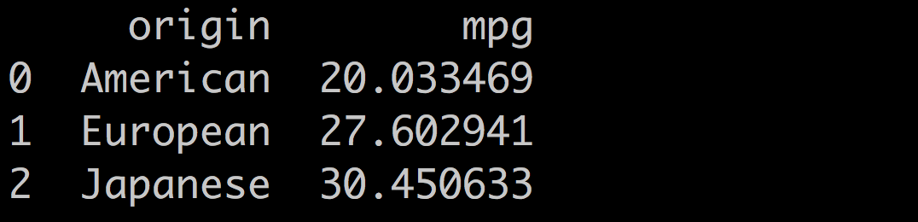
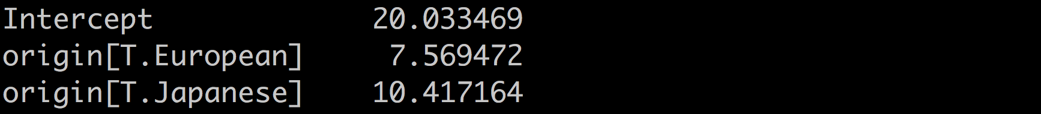
Interpretation des coefficients des catégories
La moyenne par catégorie
df[['mpg','origin']].groupby(by = 'origin').mean().reset_index()
mpg ~ C(Origin)
Intercept = mpg_American
origin[T.European] = mpg_European − mpg_American
origin[T.Japanese] = mpg_Japanese − mpg_American

Slide 22
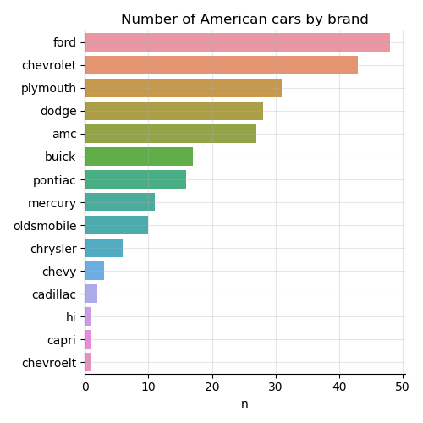
Nombreuses catégories
Comment prendre en compte la marque des voitures dans auto-mpg ?
On a 36 catégories
Certaines catégories ont peu d'échantillons
Binary encoding!
import category_encoders as ce
# define the encoder
encoder = ce.BinaryEncoder(cols=['brand'])
df = encoder.fit_transform(df)
Au lieu de
mpg ~ brand
on prend le modele
mpg ~ brand_0 + brand_1 + … + brand_5

Slide 23

A vous: Titanic
1310 passagers
survival | Survival | 0 = No, 1 = Yes
pclass | Ticket class | 1 = 1st, 2 = 2nd, 3 = 3rd
sex | Sex
Age | Age in years
sibsp | # of siblings / spouses
parch | # of parents / children
ticket | Ticket number
fare | Passenger fare
cabin | Cabin number
embarked | Port of Embarkation | C = Cherbourg, Q = Queenstown, S = Southampton

Slide 24
A vous: advertising et feature engineering
Prenez le dataset advertising
Considérez toutes les variables predicteurs possibles
termes d'interactions : TV * Radio, TV: Radio, Radio:Newspaper, …
les polynomes : TV^N, …., TV^N
les transformations: log, sqrt
Le but est de trouver le meilleur modèle, le meilleur set de variables qui explique la variable cible.
Pour chaque modèle prenez en compte
les coefficients, p-value etc …
R-squared et Adj. R-squared
Log likelihood
et RMSE = sum(residuals^2)
Par exemple:
comparez Sales ~ TV + Radio à Sales ~ sqrt(TV) + Radio + TV:Newspaper

